Slide 1
Basiskompetenzen
IT-Sicherheit
Sicher am digitalen Arbeitsplatz

Slide 2
Über mich
https://www.xing.com/profile/Sandro_Schmidt7
https://www.linkedin.com/in/sandro-schmidt-b0ba23224/?lipi=urn%3Ali%3Apage%3Ad_flagship3_feed%3BBl6bBrliQTCqovPfAEg2EQ%3D%3D

Slide 3
Lernziele
Einführung
Social Engineering verstehen
  Was ist das, wie erkenne ich das?
Pishing(Mails) erkennen
Word- und Excel- Dateien mit einem Passwort schützen
Umgang mit Dateien
Richtig reagieren bei Datenschutzvorfällen

Slide 4
Einführung
Arbeitsplatz verlassen
  Rechner nicht gesperrt ➔ vergessen Sie den Rest
Worauf achten bei Passworten?
  Zahlen, Buchstaben, Sonderzeichen, keine Namen/Wörter (bei kurzen Passworten)
  Min. 12 Zeichen, besser 16
  Für jeden Account ein anderes Passwort!!!!!!!!!!!!!!!!!!!!!!!!!!!!!!!!!!!!!!!!!!!!!!!
  Wenn möglich einen zweiten Faktor nutzen – z. B. TTOP Generator
  https://www.bsi.bund.de/DE/Themen/Verbraucherinnen-und-Verbraucher/Informationen-und-Empfehlungen/Cyber-Sicherheitsempfehlungen/Accountschutz/Sichere-Passwoerter-erstellen/sichere-passwoerter-erstellen_node.html

Slide 5

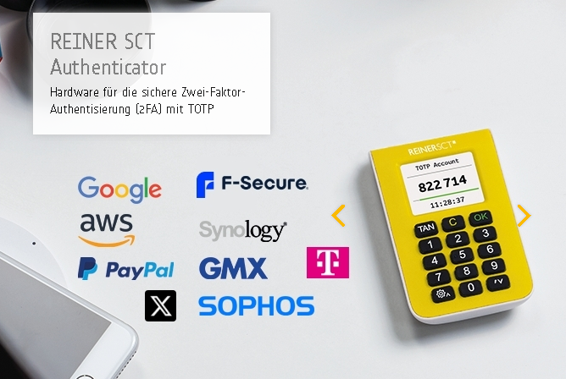
Einführung
  Wenn möglich einen zweiten Faktor nutzen – z. B. TTOP Generator
https://shop.reiner-sct.com/authenticator/reiner-sct-authenticator

Slide 6
Einführung
„Von den sicheren Dingen das Sicherste ist der Zweifel.“ Bertolt Brecht

Slide 7
Social Engineering
Zugänge und Passworte „erschleichen“ durch
  das Sammeln persönlicher Informationen
  das Ausnutzen von Gutgläubigkeit
Vorsicht bei: Anrufen, Mails, SMS

Slide 8
Pishing(Mails) erkennen
Wie erkennen? – DEMO
Immer bessere Formulierung (dank KI)
Bewerbung.exe
  Bin ich überhaupt der richtige Adressat?
➔ Im Zweifel löschen/Kolleg:innen direkt ansprechen

Slide 9
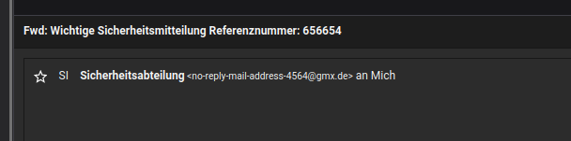
Pishing(Mails) erkennen
Name und Absenderadresse stimmen nicht überein
Die Absenderadresse ist offensichtlich keine offizielle Adresse von PayPal

Slide 10
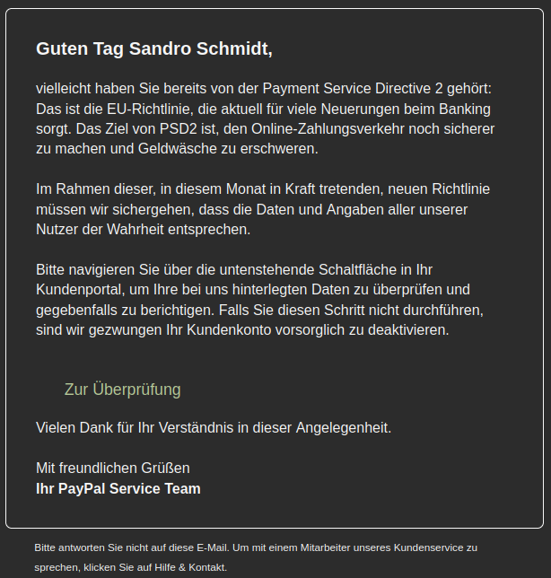
Pishing(Mails) erkennen
Ein Doppelklick auf eine Mail verrät, woher sie eigentlich kommt. Hier suggeriert die Mail, dass sie von der Sparkasse kommt, aber im Header stehen kryptisch anmutende Namen.
Führt man die Maus nur auf den Link (ohne Klick) verrät das Mailprogramm als Adresse http://bit.ly/2HL0l6m

Slide 11
Word- und Excel- Dateien mit einem Passwort sichern
Achtung: Unterschied ob Leseschutz (ich kann das Dokument ohne Passwort nicht öffnen) und Bearbeitungsschutz/ausgeblendete Zellen und Formeln (ich kann das Dokument lesen, aber nur eigeschränkt bearbeiten)
DEMO

Slide 12
Word- und Excel- Dateien mit einem Passwort sichern
Passwortschutz: Datei → Informationen → Dokument schützen (kleines Dreieck) → Mit Kennwort verschlüsseln
Schutz aufheben: Datei → Informationen → Dokument schützen (kleines Dreieck) → Mit Kennwort verschlüsseln – Kennwort löschen
Bearbeitung einschränken : Datei → Informationen → Dokument schützen (kleines Dreieck) → Bearbeitung einschränken
Vorgehen ist für Word, Excel und PowerPoint analog (variiert leicht im Naming und den Optionen – abhängig vom Programm und seinen Funktionen)

Slide 13
Umgang mit Dateien
PDF-Dateien mit einem Passwort sichern
mehre Dateien zusammenfassen und mit einem Passwort sichern

Slide 14
Umgang mit Dateien
PDF-Dateien mit einem Passwort sichern (PDF XChange)
  Tab Schützen → Sicherheitseinstellungen (relativ weit rechts)
  Im Dialog – Sicherheit (vorausgewählt) → Schutz durch Kennwort
  Dokument Speichern zum Anwenden!
  Schutz entfernen → analog
mehre Dateien zusammenfassen und mit einem Passwort sichern (7-Zip Explorer)
  7-Zip → Dateien zu einem Archiv hinzufügen → (unten rechts) Verschlüsselung – Passwort setzen
  Achtung! – Passwort verhindert Entpacken der Dateien – Dateinamen können dem Archiv entnommen werden!

Slide 15
Richtig reagieren bei Datenschutzvorfällen
Im Zweifel → melden
Denkregel: Jeder Vorfall, der zu einem regelwidrigen „Abfluss" an personenbezogenen Daten führen könnte und jeder Vorfall, der die Sicherheit unseres IT-Hausnetzes in Mitleidenschaft ziehen könnte, ist ein Meldefall. Wichtig ist, dass auch schon die Möglichkeit eine Meldung nach sich ziehen muss, damit eine geordnete Prüfung unter Einbindung zum Beispiel des IT-Sicherheitsbeauftragten erfolgen kann.
Standardbeispiele für eine (auch nur interne) Meldung:
  Verlust oder Diebstahl von IT-Geräten (auch Telefone)
  Offenbarung von Passworten
  Manipulation an IT-Geräten
  und dann natürlich Hacking, Phishing etc.
Beachte: prüfen/überlegen ob BCC statt CC bei Verteilern mit vielen Empfängern

